Slide 1
大中票券債券市場展望雙週報
2022/09/19
Peter Tsai

Slide 2
市場回顧
最近二週，美公債10y利率呈現持續走揚的趨勢。8月份美國CPI數據年增率雖有下降但高於預期，且核心CPI年增率仍較前期高，其中房租年增率再創高，給市場帶來9月FOMC升息4碼的預期。上週五美債10y利率收在3.4494%。台灣公債利率近期也反映美債走勢，呈現補漲行情。上週，10y利率收在1.3651%，5y收在1.30%。

Slide 3
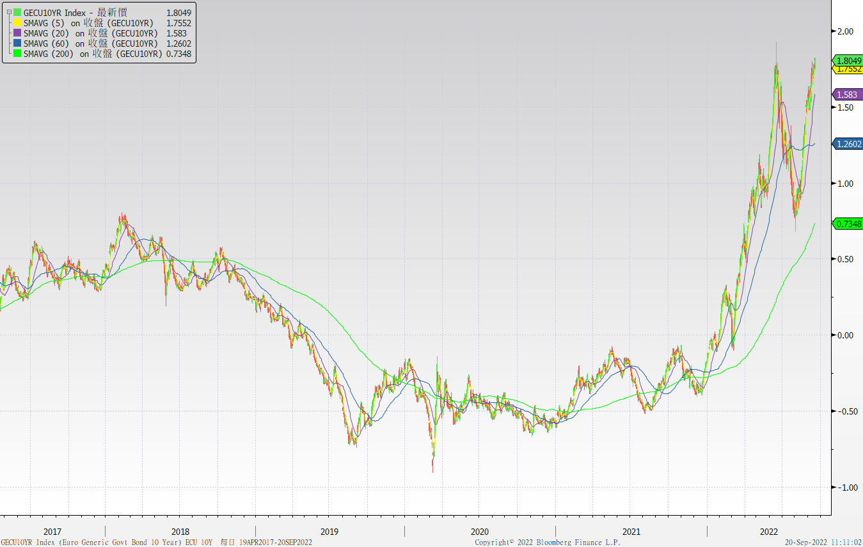
歐債十年期利率走勢圖

Slide 4
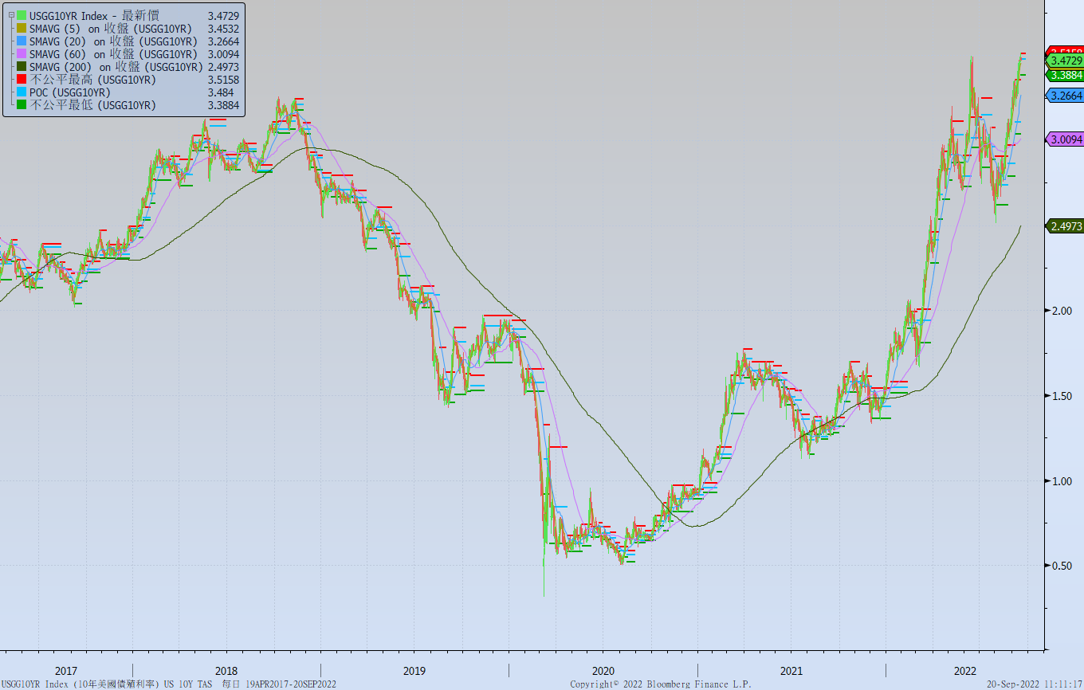
美債十年期利率走勢圖

Slide 5
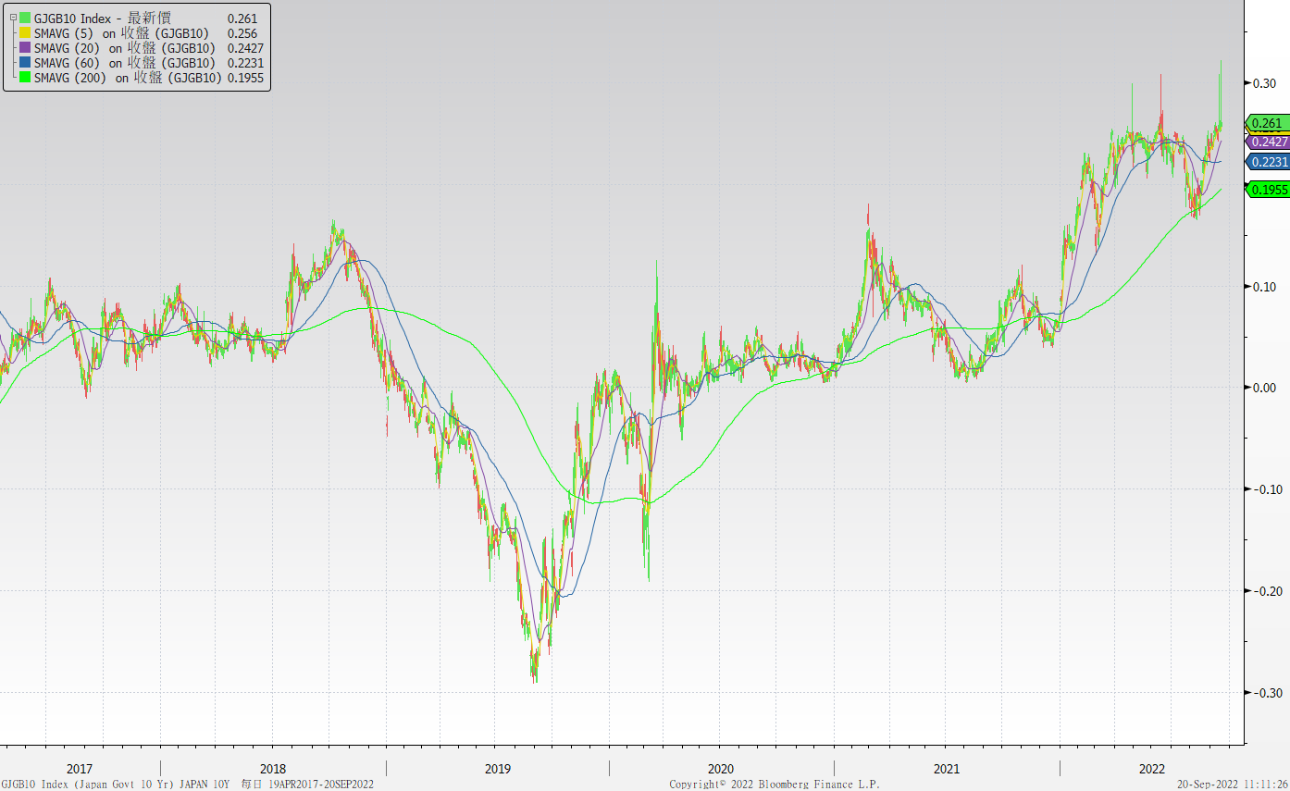
日債十年期利率走勢圖

Slide 6
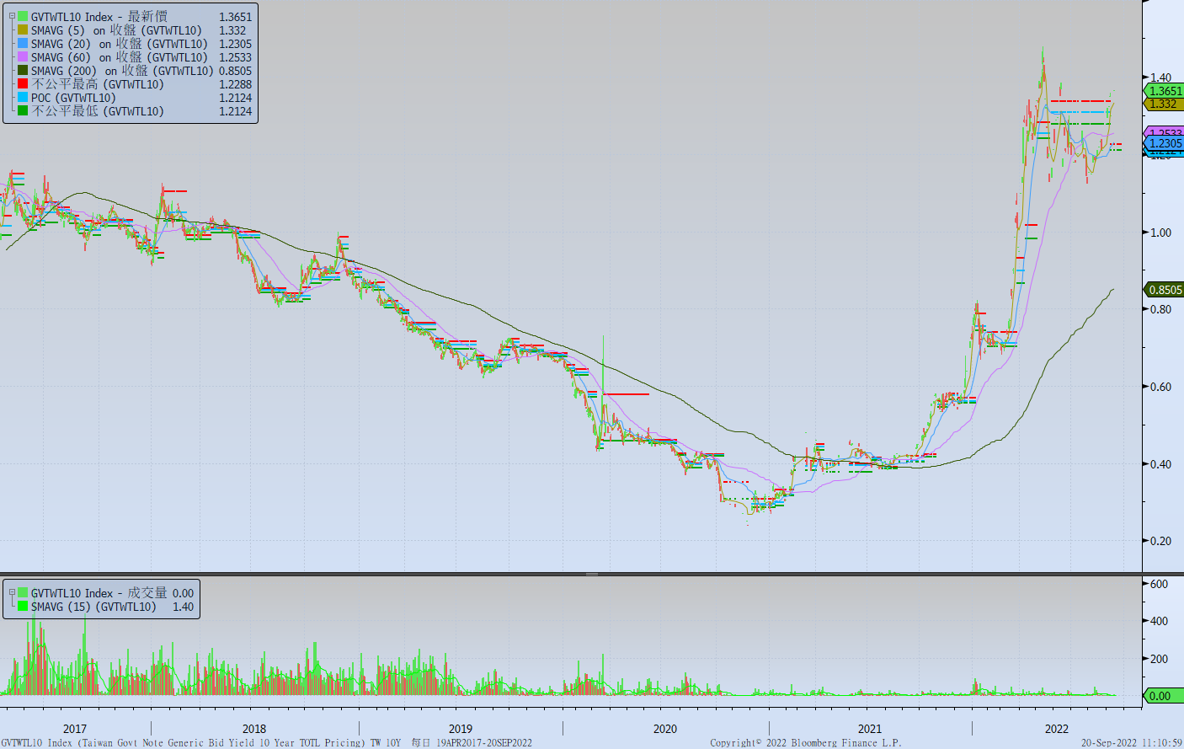
台債十年期利率走勢圖

Slide 7
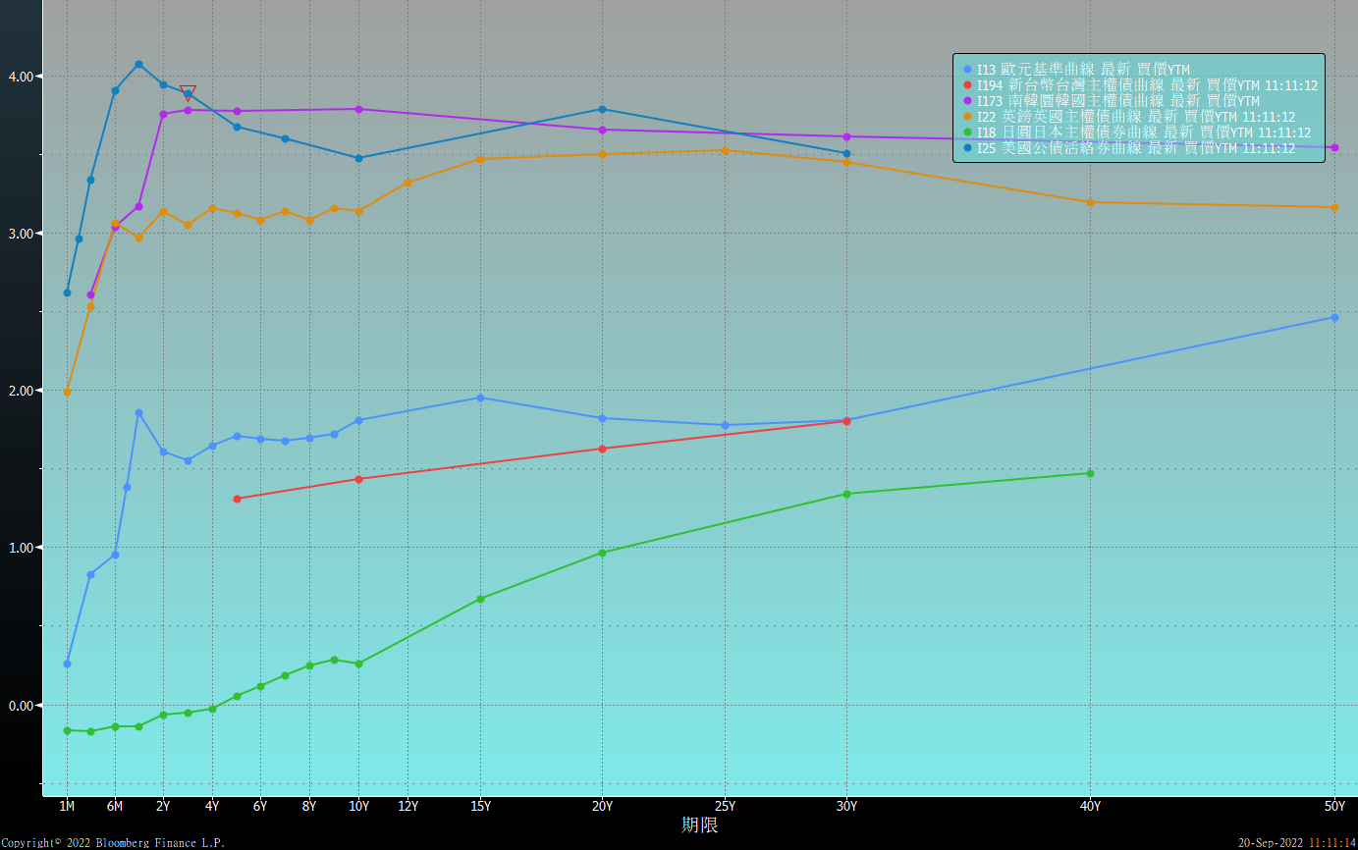
主要國家殖利率曲線

Slide 8
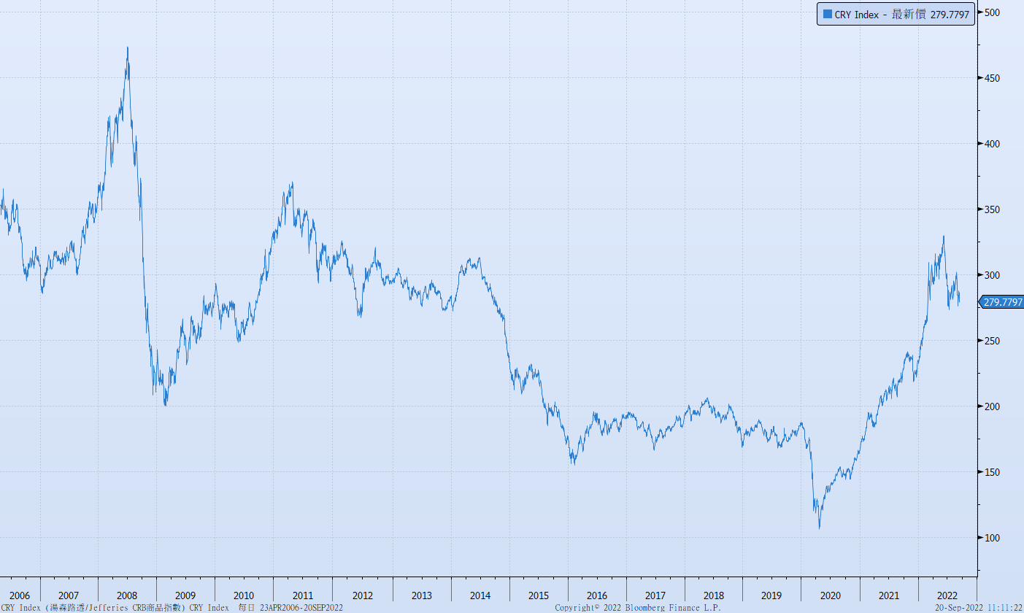
原物料指數

Slide 9
美國GDP成長率

Slide 10
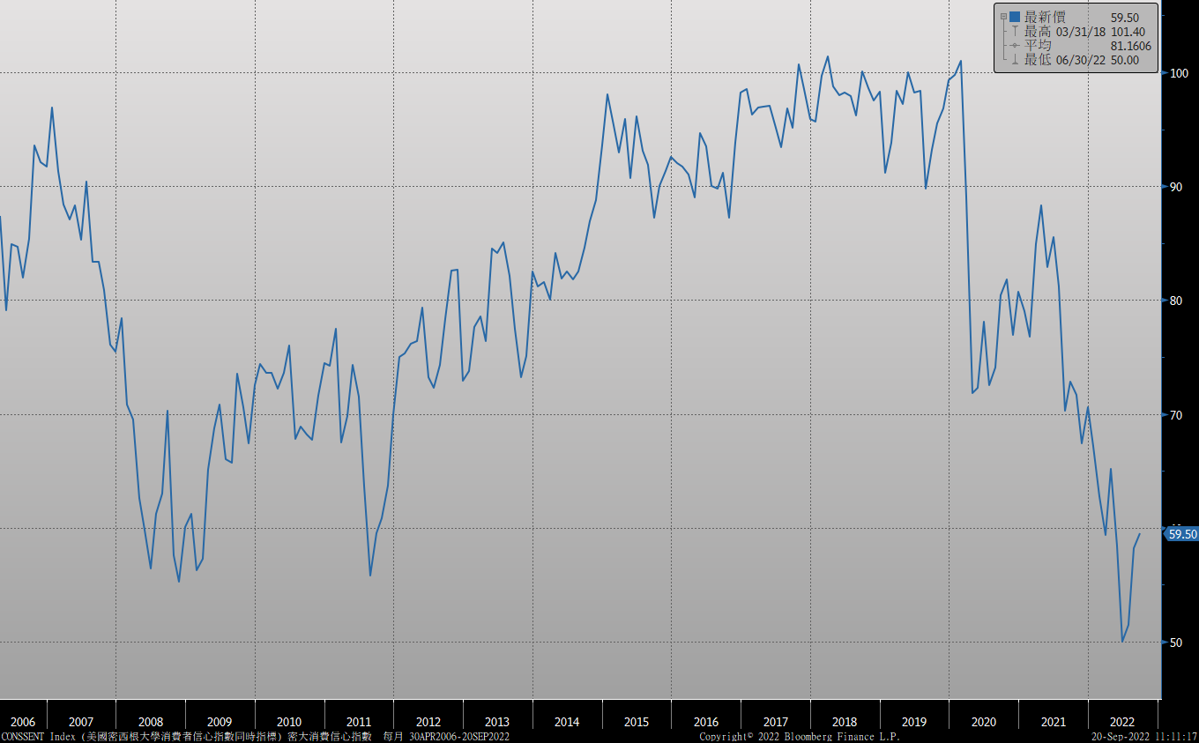
密大消費信心

Slide 11
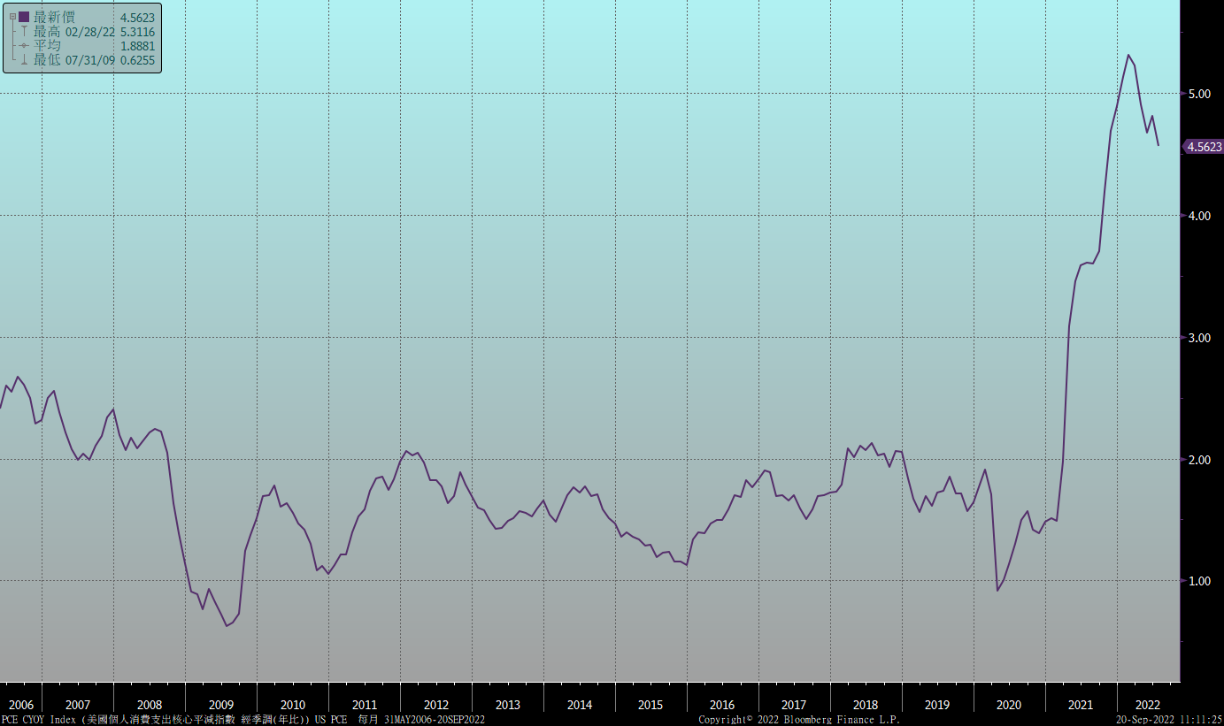
美國個人消費支出核心平減指數 經季調(年比)

Slide 12
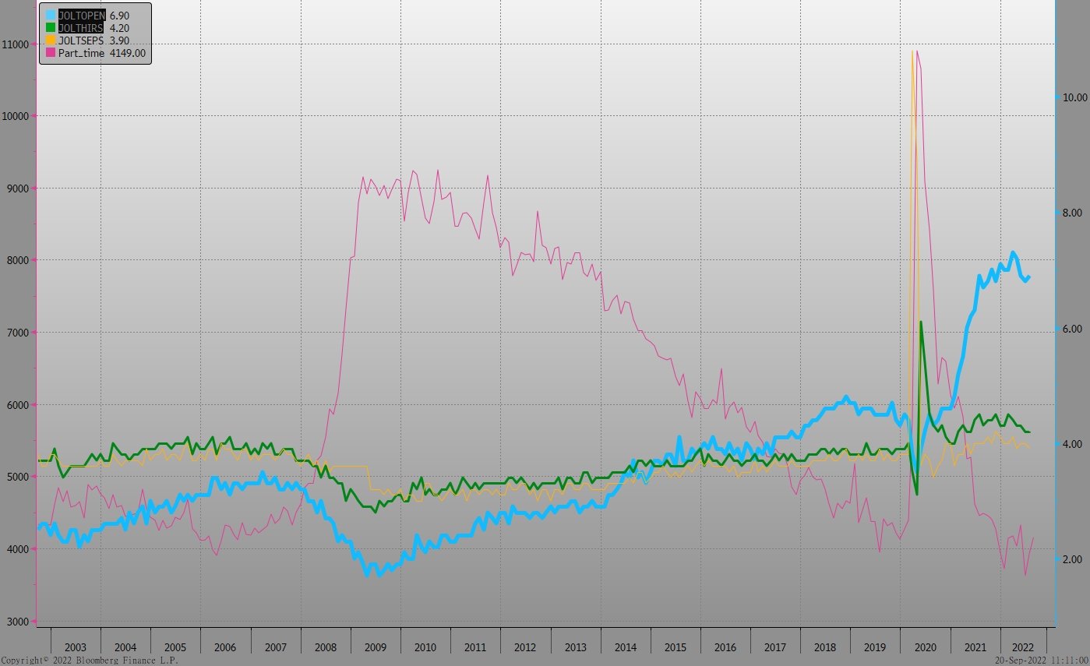
美國就業情況

Slide 13
美國非農就業人數

Slide 14
美國新屋及成屋銷售

Slide 15
ISM指數

Slide 16
LIBOR OIS

Slide 17
經濟數據預報

Slide 18
市場展望
從利率走勢看，美債10y利率月線上升且季線趨勢亦向上，目前突破3.0%後往上測試3.50%關卡，估在FOMC會議前不易下跌。
經濟數據方面，即將公布德國9月IFO企業景氣指數，美國8月新屋銷售、8月成屋待完成銷售、8月耐久財訂單。目前估FED在9月將升息3碼，但4碼的機率也有。由於通膨數據未明顯緩解，FED對抗通膨的態度堅定，未來升息幅度較先前預估為大。美債10y利率區間暫看3.30%~3.65%。台債市場，10y公債利率仍受美債影響，近期將標售5年券，得標結果可能再推升10Y利率，10利率可能上看1.50%。

